Slide 1
Bài 17: Hành trang trên đường
Lớp:...

Slide 2
Khởi động

Slide 3
Luật chơi: Lập 2 đội chơi, mỗi đội có 5 thành viên có nhiệm vụ ghi nhớ tất cả các đồ dùng để chuẩn bị đi biển hiện ra trên màn hình trong vòng một phút. Sau đó lần lượt ghi thật nhanh tên các đồ vật đó. Hết 2’ đội nào ghi được nhiều đồ vật đúng hơn là đội chiến thắng.

Slide 4
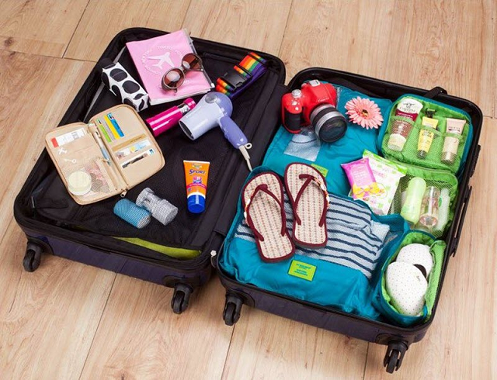
Bắt đầu
Hết giờ
60
50
10
40
20
30

Slide 5
Kiểm tra đáp án:
Notes:
Bài giảng thiết kế bởi: Hương Thảo - tranthao121004@gmail.com

Slide 6
Điều gì khiến em nhớ tới chuyến đi đó?
Hoạt động trong chuyến đi ấy gồm những gì?
Chia sẻ về một chuyến đi của em: Thời gian, địa điểm, đi cùng ai….

Slide 7
Bài 17: Hành trang lên đường

Slide 8
Thứ sáu ngày 31 tháng 12 năm 2021
Hoạt động trải nghiệm
Hành trang trên đường

Slide 9
Khám phá
Bản quyền thuộc về: FB Hương Thảo https://www.facebook.com/huongthaoGADT/

Slide 10
Hoạt động giáo dục theo chủ đề
1. Chia sẻ về một chuyến đi của em.
- Nêu thời gian, địa điểm và những người đi cùng em.
- Kể những hoạt động trong chuyến đi.
- Nêu cảm xúc của em sau chuyến đi.

Slide 11
Giới thiệu về các đồ dùng cần thiết cho một chuyến đi
Chọn một chuyến đi (đi biển, đi dã ngoại…) rồi cùng nhau thảo luận xem mình cần mang những gì?

Slide 12
Tên chuyến đi | Thời gian | Nơi đến | Đồ dùng đem theo

Slide 13
Hoạt động giáo dục theo chủ đề
1. Chia sẻ về một chuyến đi của em.
- Nghỉ hè vừa rồi, em về quê chơi thăm ông bà. Em đi cùng bố mẹ và em gái của em.
- Tới đó, em được làm rất nhiều việc mà ở thành phố không có. Em trèo cây trong vườn nhà để hái quả, chơi thả diều trên những cánh đồng. Thỉnh thoảng em còn ra phụ ông bà cho gà ăn, nhặt rau,...
- Chuyến đi để lại cho em thật nhiều kỉ niệm đáng nhớ. Em mong lại được quay lại đây thêm nhiều lần nữa.

Slide 14
Mở rộng

Slide 15
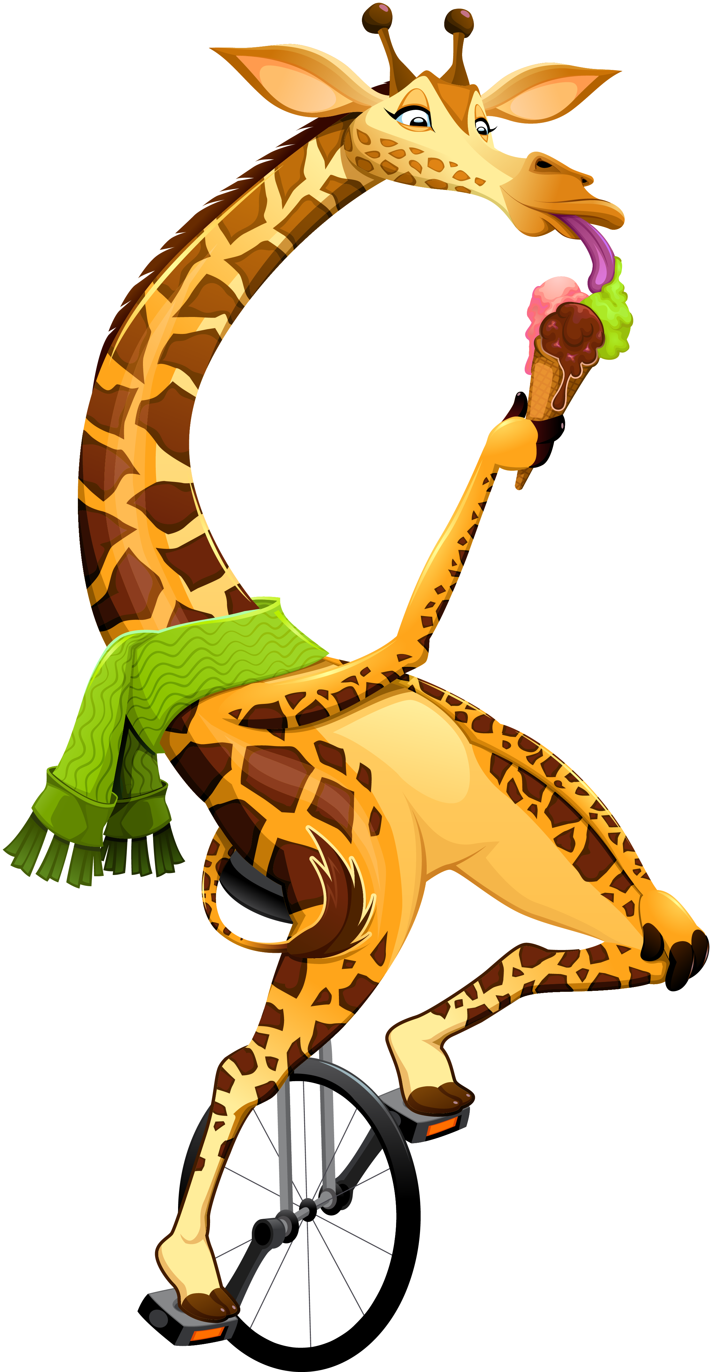
Trò chơi: Hãy đem tôi theo

Slide 16
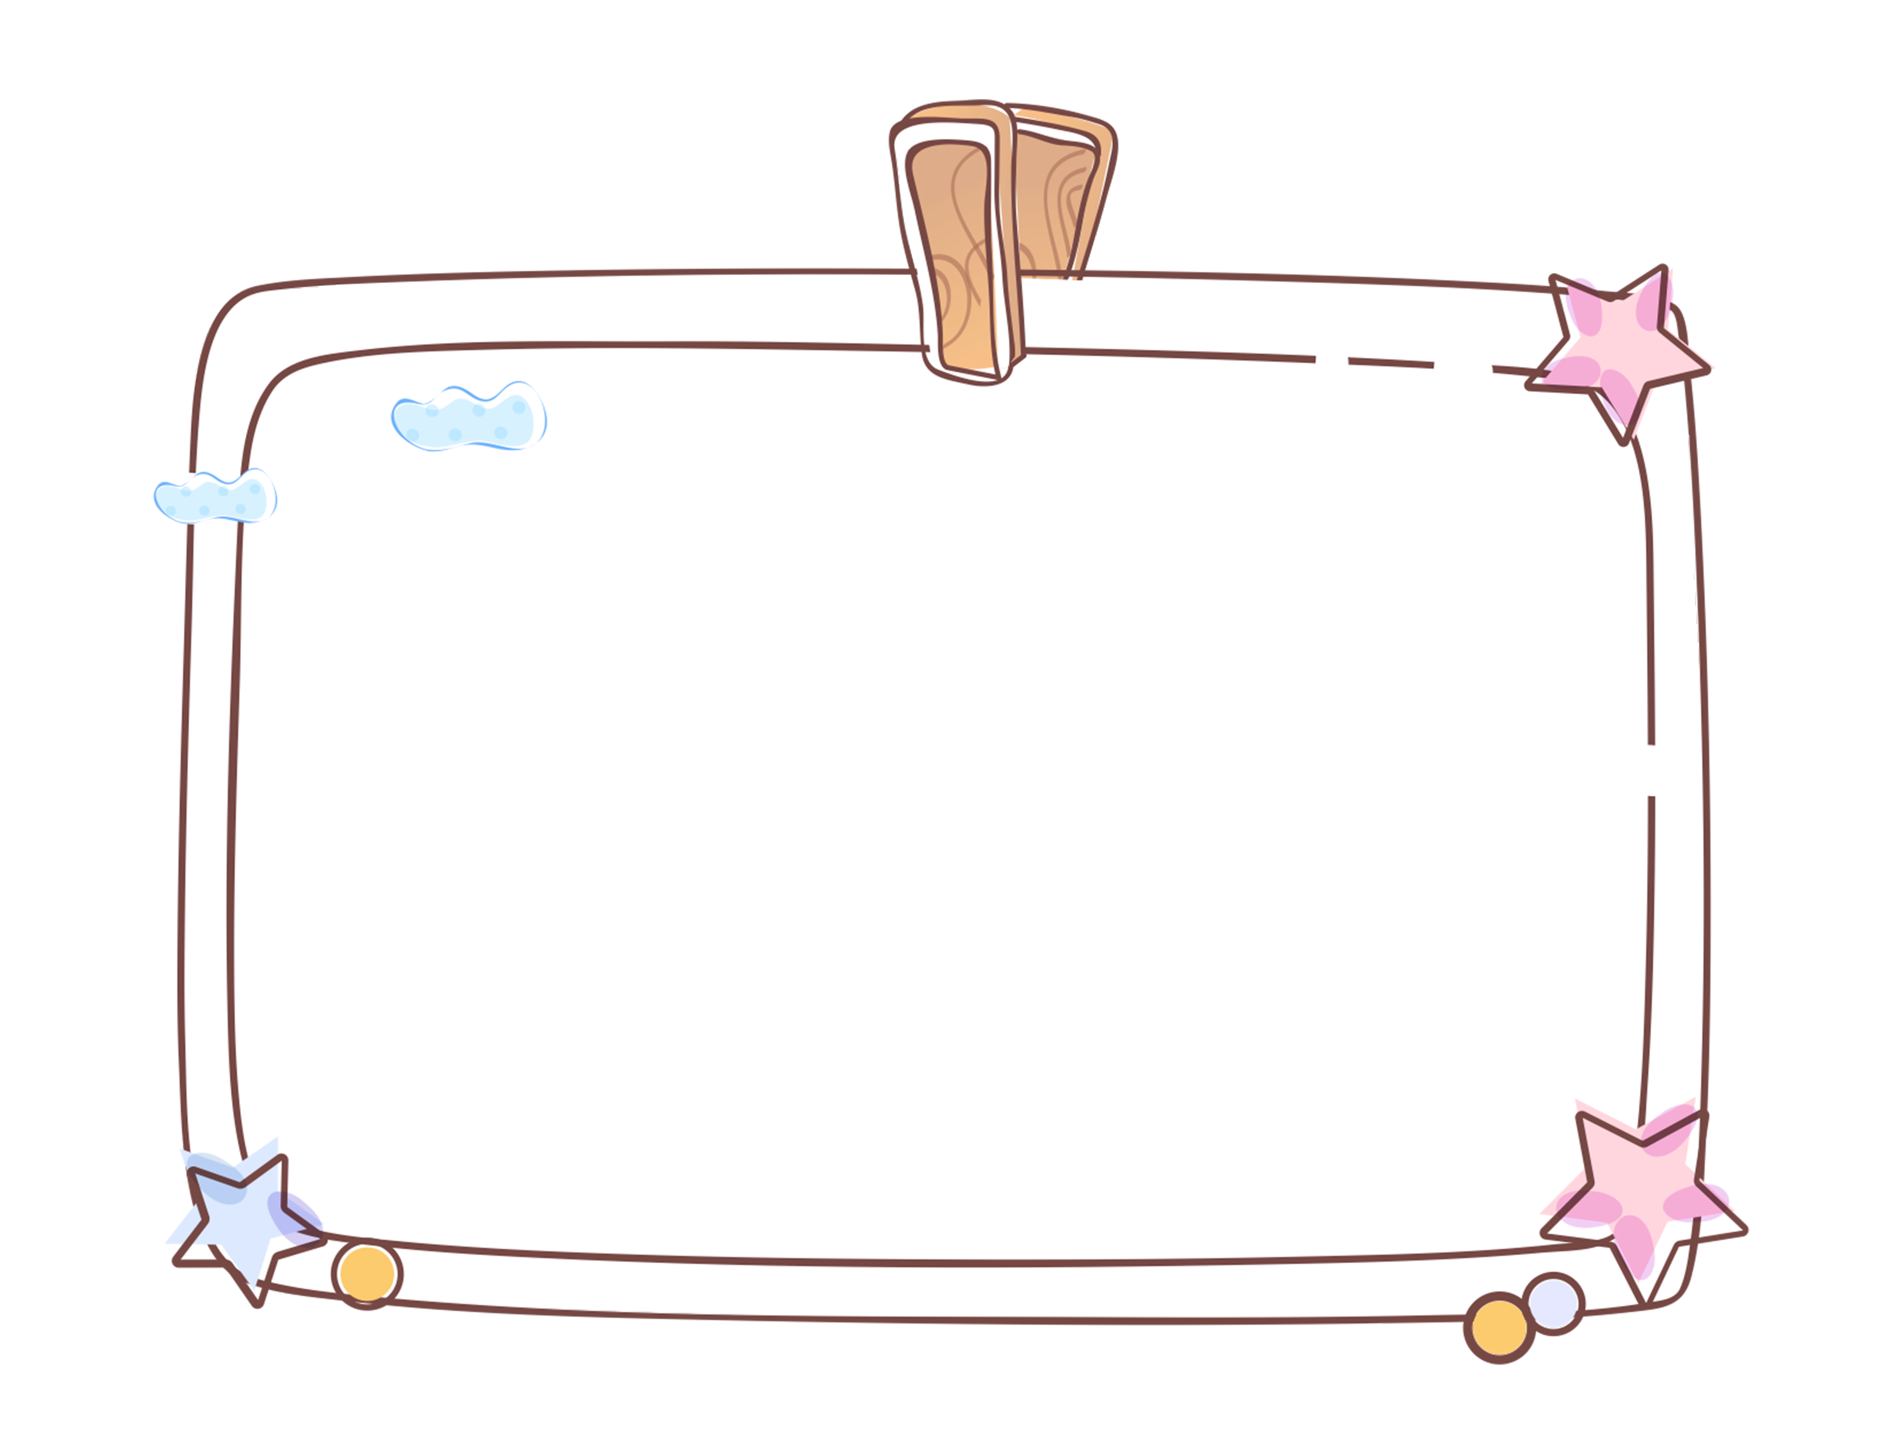
Luật chơi
Sắm vai một trong các vật dụng cá nhân. Ví dụ: bàn chải đánh răng, ba lô, quần áo, giày dép, kính, mũ, kem chống nắng, bình nước, khăn,... thuyết phục người đi xa mang mình theo mình.

Slide 17
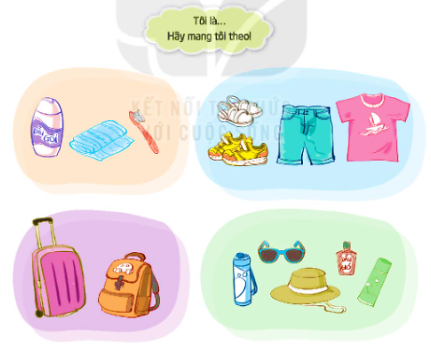
2. Giới thiệu về các đồ dùng cần thiết cho một chuyến đi.
Chọn đồ dùng muốn sắm vai.
Chuẩn bị lời giới thiệu tên và công dụng của đồ dùng đó.
Sắm vai đồ dùng.
Tôi là ba lô, tôi sẽ giúp các bạn mang quần áo và các đồ dùng thật gọn gàng. Hãy mang tôi theo!

Slide 18
Hãy mang tôi theo, tôi sẽ giúp bạn chải răng

Slide 19
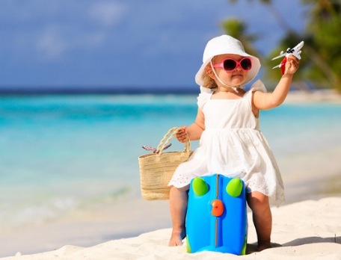
Đã đầy đủ hành lý, cùng lên đường thôi

Slide 20
Về nhà em hãy tự chọn quần áo, giày dép cho phù hợp với chuyến đi sắp tới cùng gia đình.

Slide 21
Hoạt động sau giờ học
Trao đổi với bố mẹ về kế hoạch một chuyến đi sắp tới của gia đình và những đồ dùng cá nhân em dự định mang theo.

Slide 22
Sinh hoạt lớp
Chia sẻ về kế hoạch chuyến đi sắp tới của gia đình em.
- Kể về nơi gia đình em sẽ đến.
- Nêu những đồ dùng em dự định mang theo trong chuyến đi.

Slide 24
Chào tạm biệt các em

